Slide 1
语音与图片的信息隐藏
何易虹、李森驿、任蓝草

Slide 2
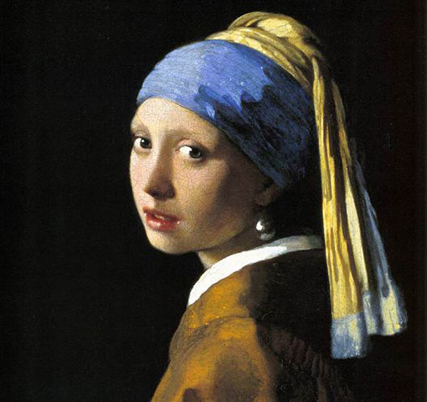
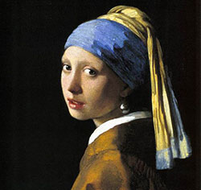

题目解析
图片与语音信号包含着丰富的信息
人难以分辩图片和语音是否“残缺”
图片和语音信号不需要这么多“自信息”
图片和语音可以“夹带”额外的信息
“夹带”的信息可以不容易被发现
68KB
32KB
15KB

Slide 3
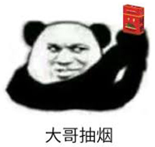

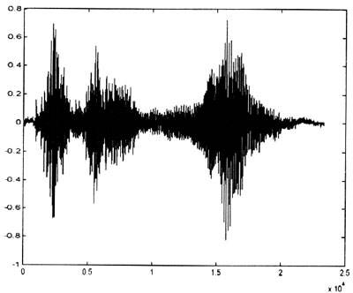
问题所在
表面上我们叫他一声大哥，实际上我们都知道他是个菜B
姓名：张三
户口：XXX
身份证号：XXXXX

Slide 4
设计内容
基于最不重要位的图片/语音信息隐藏
基于回声隐藏的语音信息隐藏
基于DCT域的图片/语音信息隐藏

Slide 5


工具算法

Slide 6
预期效果

